Slide 1
مصائد سمكية -10 أ.د. أمجد كاظم رسن كلية الزراعة – جامعة البصرة

Slide 3
حاسة الشم:
اتضح انها اكثر حدة في الاسماك من حاسة الذوق وتسمح لها بالاحساس بمؤثرات كيمياوية تعمل على مسافات بعيدة منها.
وقد دلت التجارب العديدة على الاهمية الكبرى لحاسة الشم عند الاسماك لبحثها عن الغذاء وتوجيها اليه فبعض الاسماك يمكنها التمييز بين نقيع الديدان ونقيع النباتات المائية.
كما أن الأسماك التي تعتمد على الرائحة في العثور على غذائها مثل أسماك البلهد وبعض أنواع الكواسج لا يمكنها العثور على غذائها اذا سدت فتحات انوفها.
ومما يذكر أنه قد أمكن تدريب بعض الأسماك على تمييز رائحة الكلوروفينول في الماء حتى اذا كان تركيزها من الضالة بحيث لا تسمح بكشفها كيميائيا.
كما ثبت ان أسماك الانقليس يمكنها تمييز رائحة مادة عضوية نقية مذابة في الماء بتركـيز (1x 10⁻¹⁸ ) ولذلك فلا عجب أن تلعب هذه الحاسة دورا اساسيا وهاما في توجيه أسماك السالمون المهاجرة الى مواطنها في الانهار. ويظن أن بعض الشبوطيات تطلق مواد كيمياوية عى سبيل الانذار. فاذا شم بقية أفراد الفوج السمكي هذه الرائحة تفرقت بعيدا عن الخطر.

Slide 4
ومن المعروف أن الكواسج تجذبها رائحة اللحم والدم وحتى الجيفة المتحللة من مسافات بعيدة. وفي تتبعها لهذه الروائح تسبح في دوائر او على شكل 8.
أما سمكة الضاري المتوحشة في أنهار اميركا الجنوبية فلا يمكنها مقاومة رائحة الدم. فاذا حدث وعضت احدى هذه الاسماك ضحية ما اندفعت اليها مئات اخرى من هذه الاسماك من مسافات بعيدة وبسرعة بالغة.
ويذكر أن بعض الصيادين بالشص اعتادوا وضع ديدانهم بعض الوقت في علب تعطرها نقطة أو نقطتان من عصير التوت، فاذا طعموا بها شصوصهم صادفوا نجاحا أكيدا.

Slide 7
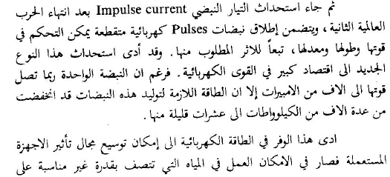
التوصيل كالمياه العذبة الملوثة والمياه الشروب. وأخيرا استحدث من الوسائل ما يسر استخدام الكهرباء للتأثير على الأحياء البحرية مما كان قبل ذلك في حكم المستحيل.

